Slide 1
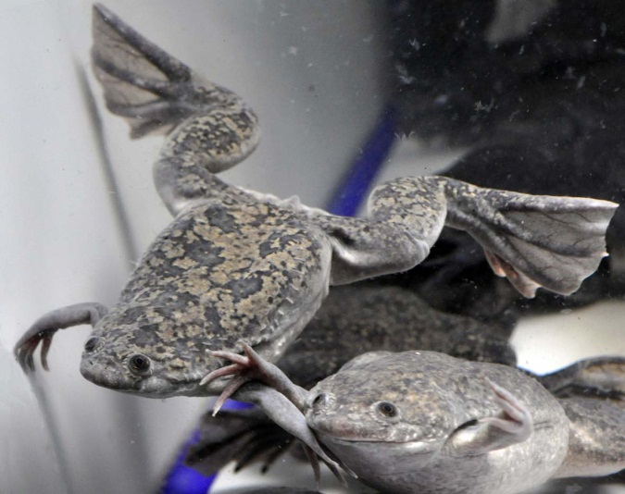
雑誌名：「Nature」（出版日：10月20日）
論文タイトル：
“Genome evolution in the allotetraploid frog Xenopus laevis”
異質四倍体アフリカツメガエルXenopus laevis
のゲノム進化
Xenopus laevis
学名：ゼノパス・レービス

Slide 2
国際アフリカツメガエル・ゲノムプロジェクト・コンソーシアム
共著者（74名、46研究室）
Adam M. Session1,2*, Yoshinobu Uno3*, Taejoon Kwon4,5*, Jarrod A. Chapman2, Atsushi Toyoda6, Shuji Takahashi7, Akimasa Fukui8, Akira Hikosaka9, Atsushi Suzuki7, Mariko Kondo10, Simon J. van Heeringen11, Ian Quigley12, Sven Heinz13, Hajime Ogino14, Haruki Ochi15, Uffe Hellsten2, Jessica B. Lyons1, Oleg Simakov16, Nicholas Putnam17, Jonathan Stites17, Yoko Kuroki18, Toshiaki T anaka19, Tatsuo Michiue20, Minoru Watanabe21, Ozren Bogdanovic22, Ryan Lister22, Georgios Georgiou11, Sarita S. Paranjpe11, Ila van Kruijsbergen11, Shengquiang Shu2, Joseph Carlson2, Tsutomu Kinoshita23, Yuko Ohta24, Shuuji Mawaribuchi25, Jerry Jenkins2,26, Jane Grimwood2,26, Jeremy Schmutz2,26, Therese Mitros1, Sahar V. Mozaffari27, Yutaka Suzuki28, Yoshikazu Haramoto29, Takamasa S. Yamamoto30, Chiyo Takagi30, Rebecca Heald31, Kelly Miller31, Christian Haudenschild32†, Jacob Kitzman33, Takuya Nakayama34, Yumi Izutsu35, Jacques Robert36, Joshua Fortriede37, Kevin Burns37, Vaneet Lotay38, Kamran Karimi38, Yuuri Yasuoka39, Darwin S. Dichmann1, Martin F. Flajnik24, Douglas W. Houston40, Jay Shendure33, Louis DuPasquier41, Peter D. Vize38, Aaron M. Zorn37, Michihiko Ito42, Ed Marcotte4, John B. Wallingford4, Yuzuru Ito29, Makoto Asashima29, Naoto Ueno30,43, Yoichi Matsuda3, Gert Jan C. Veenstra11, Asao Fujiyama6,44,45, Richard M. Harland1#, Masanori Taira46# & Daniel S. Rokhsar1,2,16#
*, co-first authors; #,co-corresponding authors

Slide 3
国際アフリカツメガエル・ゲノムプロジェクト・コンソーシアム
共著者（74名、46研究室）
日本チーム（30名；著者順）
宇野好宣（名古屋大学）＊
豊田敦（国立遺伝学研究所）
高橋秀治（広島大学）
福井彰雅（北海道大学）
彦坂暁（広島大学）
鈴木厚（広島大学）
近藤真理子（東京大学）
荻野肇（長浜バイオ大学）
越智陽城（山形大学）
黒木陽子（国立成育医療研究センター ）
田中利明（東京工業大学）
道上達男（東京大学）
渡部稔（徳島大学）
木下勉（立教大学）
太田裕子（メリーランド大学）
回渕修治（北里大学）
鈴木穣（東京大学）
原本悦和（産業技術総合研究所）
山本隆正（基礎生物学研究所）
高木知世（基礎生物学研究所）
中山卓哉（バージニア大学）
井筒ゆみ（新潟大学）
安岡有理（沖縄科学技術大学院大学）
伊藤道彦（北里大学）
伊藤弓弦（産業技術総合研究所）
浅島誠（産業技術総合研究所）
上野直人（基礎生物学研究所）
松田洋一（名古屋大学）
藤山秋佐夫（国立遺伝学研究所）
平良眞規（東京大学）＃
＊、共筆頭著者； ＃、共責任著者； 本日の出席者

Slide 4
プレスリリース
アフリカツメガエルの複雑なゲノムを解読：
脊椎動物への進化の原動力「全ゲノム重複」の謎に迫る
脊椎動物の系統樹
哺乳類
ヒト
鳥類
脊椎動物への
進化の謎
爬虫類
ゲノム解読
両生類
アフリカツメガエル
∗
硬骨魚類
脊椎動物
の誕生
軟骨魚類
古生代
中生代
新生代
5
4
3
2
1
0
（億年前）

Slide 5
プレスリリース
アフリカツメガエルの複雑なゲノムを解読：
脊椎動物への進化の原動力「全ゲノム重複」の謎に迫る
キーワード
ゲノム（DNA）
異種交配、雑種
全ゲノム重複
異質四倍体
サブゲノム

Slide 6
ゲノムとは、全遺伝情報のこと
父
父方ゲノム
母方ゲノム
染色体
（DNA）
精
子
ヒトは46本の染色体：
23本が父方ゲノム
23本が母方ゲノム
全遺伝情報
（ゲノム）
母
卵
子
子
ゲノムを2つもつ生物（二倍体）

Slide 7
進化の命題： 鶏が先か、卵が先か？
答： 受精卵 （受け継いだDNAが少しだけ変化）
答： 雑種の受精卵 （違うDNAの新しい組合せ）
雑種とは、異種が交配
ヒョウ♂ X ライオン♀ ＝ レオポン
ロバ♂ X ウマ♀ ＝ ラバ
（有用な家畜）
雑種は親種に勝る（雑種強勢）ことがあるが、
通常、不稔である（子を作れない）

Slide 8
異質四倍体は雑種の全ゲノム重複によってつくられる
種A
もし同じ染色体ならば
雑種A/B
精子や卵子
結合して互いに同じ
であること確認
染色体が同じでないので精子や卵子ができない（不稔）
種B
二倍体

Slide 9
異質四倍体は雑種の全ゲノム重複によってつくられる
種A
新種
雑種A/B
サブゲノムA
全ゲノム重複
相同染色体
同祖染色体
サブゲノムB
染色体が同じでないので精子や卵子ができない（不稔）
精子や卵子を作り、子孫が残せる
種B
二倍体
異質四倍体

Slide 10
染色体が複数あるとサブゲノムは分からない？
祖先種A
実際は染色体の色分けがないのでサブゲノムは分からない
新種
雑種A/B
全ゲノム重複
同祖染色体？
サブゲノム??
不稔で子孫が残せない
精子や卵子を作り、子孫が残せる
相同染色体
祖先種B
二倍体
（絶滅）
異質四倍体
アフリカツメガエルは36本の染色体をもつ：
父方と母方ゲノムは18本ずつ、祖先種からは9本ずつ（サブゲノム）を予想

Slide 11
染色体が複数あるとサブゲノムは分からない？
祖先種A
実際は染色体の色分けがないのでサブゲノムは分からない
新種
9対
雑種A/B
全ゲノム重複
9本
9対
どの9本が
サブゲノム
か？
18対
9本
9対
9対
不稔で子孫が残せない
精子や卵子を作り、子孫が残せる
祖先種B
二倍体
（絶滅）
異質四倍体
アフリカツメガエルは36本の染色体をもつ：
父方と母方ゲノムは18本ずつ、祖先種からは9本ずつ（サブゲノム）を予想

Slide 12
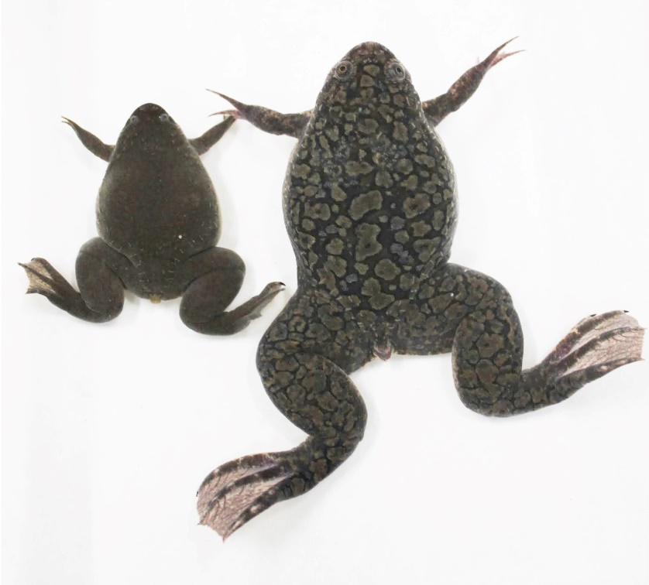
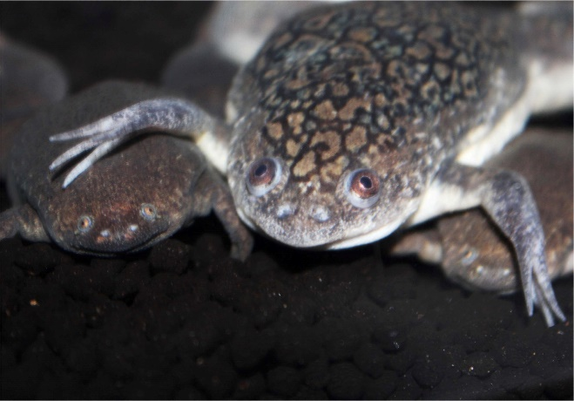
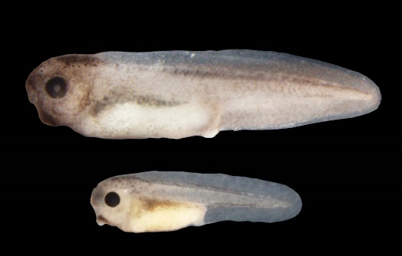
アフリカツメガエル
a
b
ネッタイツメガエル
（二倍体）
c
アフリカツメガエル
ネッタイツメガエル
アフリカツメガエル
（異質四倍体）
J系統
1 cm
成体メスの比較
胚の比較
J系統： 日本で樹立した近交系（父方と母方のゲノムDNAが全く同じもの）

Slide 13
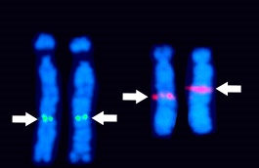
アフリカツメガエルのゲノム解読
ショットガン法（USチーム）：
短いDNA断片の塩基配列を読んでパズルのように繋げていく
サブゲノムa?
サブゲノムb?
長いDNAを染色体に対応させて行く（日本チーム・宇野ら）：
13

Slide 14
アフリカツメガエルのゲノム解読
ショットガン法（USチーム）：
短いDNA断片の塩基配列を読んでパズルのように繋げていく
サブゲノムa
サブゲノムb
長いDNAを染色体に対応させて行く（日本チーム・宇野ら）：
14

Slide 15
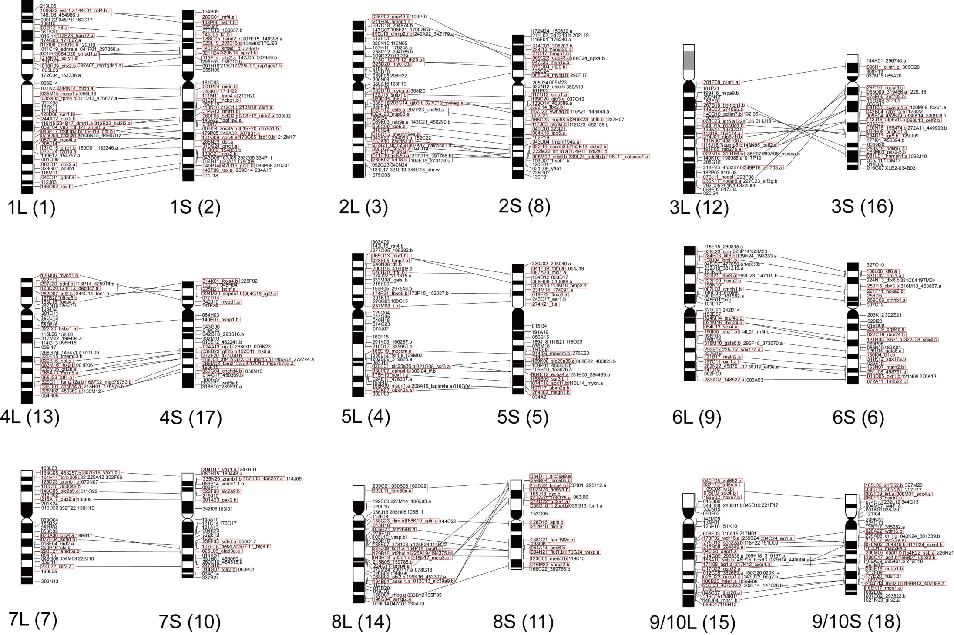
全ゲノムのDNA配列を染色体18本（ゲノム）に対応させ
9対の同祖染色体を明らかにした
サブゲノムはどの染色体の組み合わせか？

Slide 16
異質四倍体の中に祖先種に由来する2つのサブゲノムを探す
祖先種a
同祖染色体
染色体の長さが変わった
サブゲノム
L
S
2
1
1
1
1L
1S
1L
1S
異質
四倍体化
2
2
2L
2S
2L
2S
2
現在
解析の結果
1
祖先種b
１つの祖先種の中だけで動いたDNA（トランスポゾン）で、今は「化石」として残ったものを探した

Slide 17
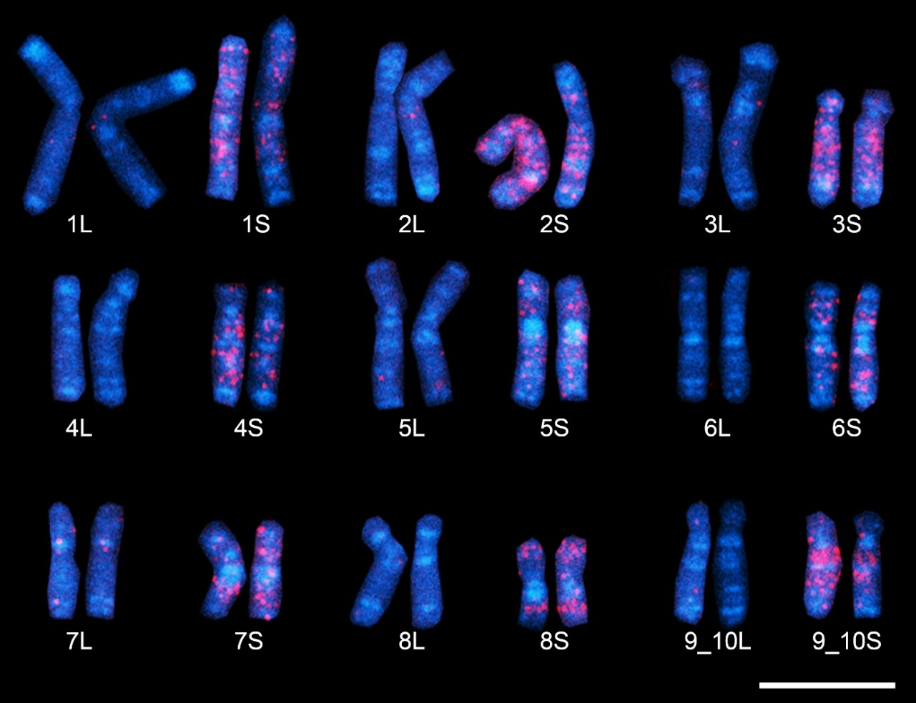
アフリカツメガエルのサブゲノムを明らかにした
染色体の短い方のセットS（short）に特異的に存在する「化石」トランスポゾン
9L
9S

Slide 18
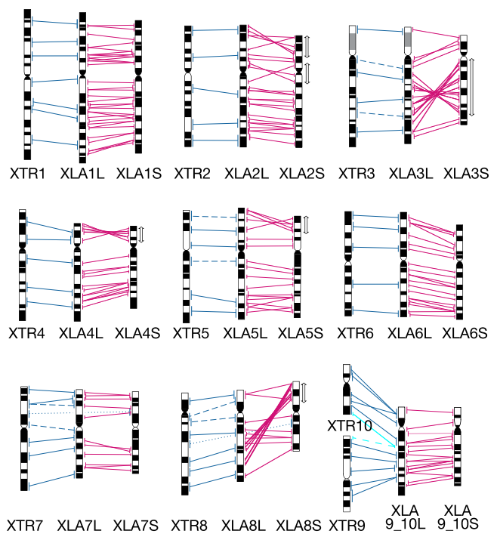
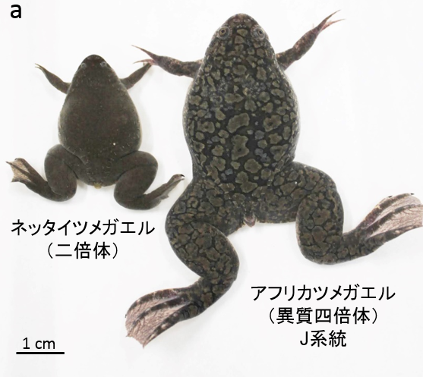
サブゲノムLとSが存在する染色体LとSの比較
XTR
XLA
サブゲノムLが存在する染色体Lの方が、二倍体ネッタイツメガエルとよく似ていた
サブゲノムSが存在する染色体Sの方が、染色体Lと比べて短く、多くの染色体再配列が生じていた

Slide 19
異質四倍体のサブゲノムLとSは異なる進化をした
祖先種L
サブゲノム
L
S
サブゲノムSの方が多くの遺伝子を無くした
約3400万
年前
2
約1800万
年前
1
1
1
1L
1S
種分化
異質
四倍体化
2
2
2L
2S
2
現在
1
祖先種S
二倍体
異質四倍体

Slide 20
サブゲノムLとSに存在する遺伝子数の比較
二倍体
異質四倍体
全ゲノム重複で遺伝子数は2倍になるが、そのまま2個のものと、片方が壊れて1個に戻る遺伝子があることが分かった。
サブゲノムSの方がLに比べてより多くの遺伝子が壊れていた。

Slide 21
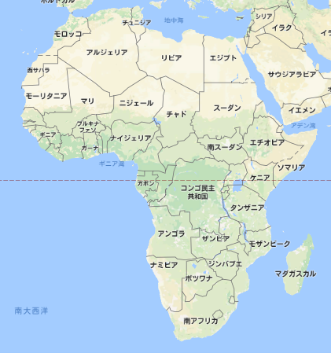
異質四倍体により何がもたらされたか？
ツメガエルの生息域の違い
異質四倍体
二倍体
from Google map
（Evans et al, 2004改変）
二倍体種は熱帯地方に限られているが、四倍体種は広く分布する

Slide 22
脊椎動物の系統樹と全ゲノム重複
哺乳類
ヒト、マウス
全ゲノム重複
鳥類
ニワトリ
爬虫類
グリーンアノール（トカゲ）
両生類
アフリカツメガエル
3
ネッタイツメガエル
メダカ
1
2
ニジマス
真骨魚類
4
3
ゼブラフィッシュ
軟骨魚類
ゾウギンザメ
古生代
中生代
新生代
5
4
3
2
1
0
（億年前）

Slide 23
まとめ
2種類の祖先種が異種交配して「全ゲノム重複」したとされるアフリカツメガエル。その複雑なゲノムの全構造を明らかにした。これにより、ついに全ての主要モデル生物のゲノム情報が出揃った。
祖先種から受け継いだ2種類のゲノム（サブゲノム）を特定することに成功し、約1800万年前の「全ゲノム重複」の後に、ゲノムがどのように進化したかを初めて明らかにした。
本ゲノム情報は、生命科学の発展に多大な貢献をするだけではなく、約5億年前に脊椎動物が誕生する過程で起きたとされる「全ゲノム重複」の謎を解く鍵、ロゼッタストーンとなる。

Slide 24
全ゲノム解読の論文
酵母 1997 Nature 染色体1本ずつを論文
線虫 1998 Science (special review)
ショウジョウバエ 2000 Science (review)
ヒト 2001 Nature Article
マウス 2001 Nature Article
ニワトリ 2004 Nature Article
ゼブラフィッシュ 2005 Genome Research (resource)
メダカ 2007 Nature Letter
ネッタイツメガエル 2010 Science Letter
Rainbow trout 2014 Nature Communications ＊1億年前
Atlantic salmon 2016 Nature Article ＊8000万年前
アフリカツメガエル 2016 Nature Article ＊1800万年前 ＃
太字：主要モデル生物
＊異質四倍体
＃サブゲノムの同定

Slide 25
全ゲノム重複で増えた遺伝子の運命は？
脊椎動物への進化過程で
2回の全ゲノム重複で
1個の遺伝子が4個となる
遺伝子よって残り方が違うのは
偶然か、必然か？
5億年後
異質四倍体か？
同質四倍体か？
アフリカツメガエルの祖先種
異質四倍体
1800万年後

Slide 26
謝辞
文部科学省 科研費
ゲノム支援
基盤A～C
運営費交付金

Slide 27
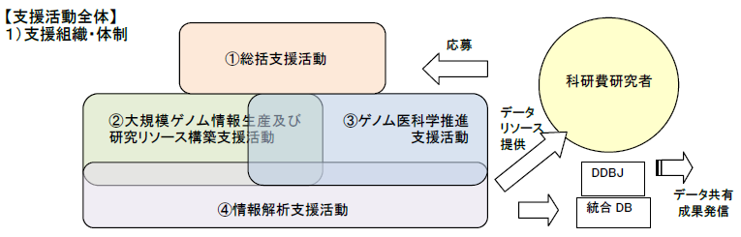
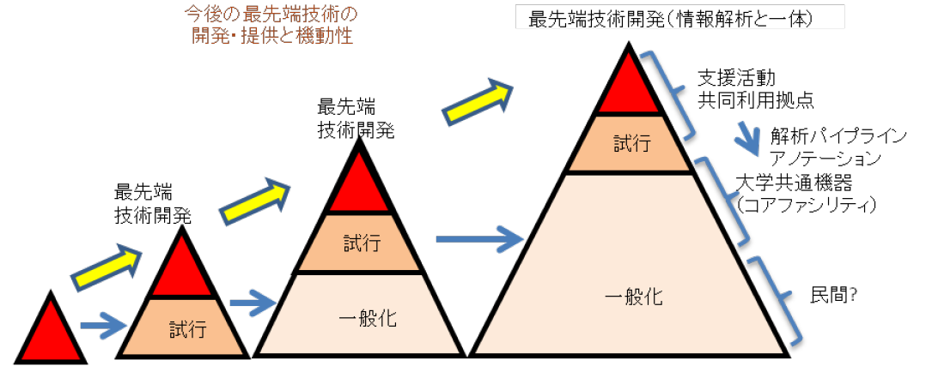
ゲノム支援活動(2010-2017)のイメージ
ゲノム支援の成果による研究力強化のイメージ

Slide 28
アフリカツメガエルの写真
広島大学・両生類研究センター
http://home.hiroshima-u.ac.jp/amphibia/main/
InstAmphBiol/xl_photos.html

